Slide 1



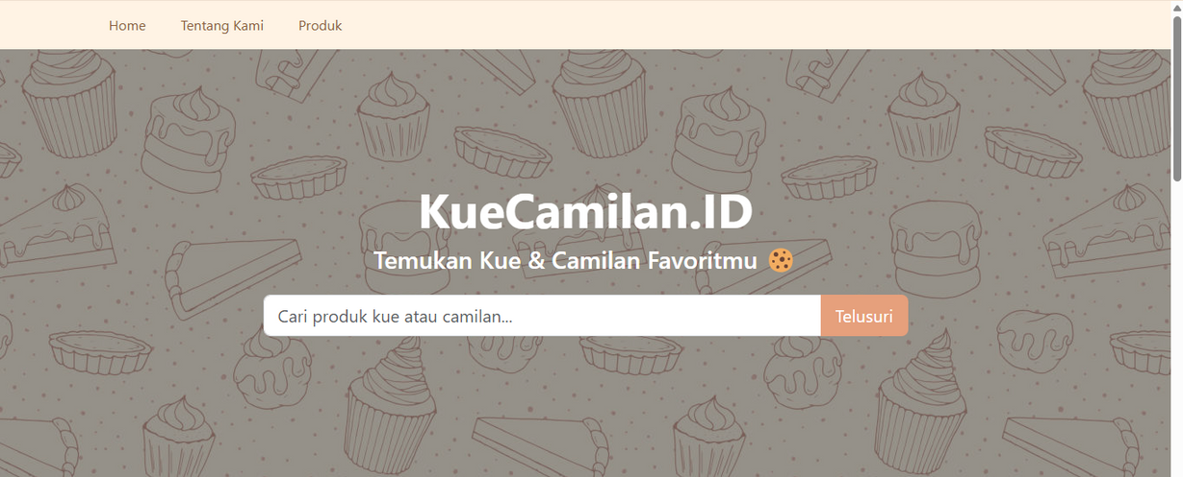

Search . . .
E-COMMERCE
TOKO KUE & CAMILAN
Start Page

Slide 2





Kue
Camilan.ID
Search . . .
LATAR
BELAKANG
Website ini dibuat untuk memudahkan proses jual beli dan pemesanan produk secara online. Tujuannya adalah agar pelanggan bisa memesan dari jarak jauh, melihat katalog, dan melakukan pembayaran dengan mudah tanpa harus datang ke toko.
More Info

Slide 3
Search . . .
Kue
Camilan.ID
PROSPEK BISNIS
1.
Pasar makanan dan camilan online semakin meningkat dari tahun ke tahun
2.
Potensi ekspansi ke kota lain dengan sistem pre-order dan pengiriman
Bisa bekerja sama dengan UMKM lokal untuk memperluas katalog produk
Kue Camilan.ID
3.
+3.000
4.
Berpotensi dikembangkan ke aplikasi mobile untuk menjangkau lebih banyak pengguna
More Info

Slide 4
Kue
Camilan.ID
Search . . .
MANFAAT WEBSITE
Meningkatkan penjualan kue dan camilan secara digital
Memperluas pasar dan peluang bagi usaha kecil.
Memberi kemudahan belanja tanpa harus keluar rumah
Menghemat waktu proses jual beli dengan sistem otomatis
More Info

Slide 5
Kue
Camilan.ID
Search . . .
MENU HOME
DAFTAR
PRODUK
PEMBAYARAN
FITUR YANG TERSEDIA
UNTUK USER
PENCARIAN
PRODUK
FITUR
PEMBELIAN
KATEGORI
PRODUK
KERANJANG
LIHAT DETAIL PRODUK
More Info

Slide 6
Kue
Camilan.ID
Search . . .
FITUR YANG TERSEDIA
UNTUK ADMIN
HALAMAN
MENU
MEMANAJEMEN
PRODUK
LOGIN
MEMANAJEMEN
KATEGORI
MEMANAJEMEN
PEMESANAN
MEMANAJEMEN
PEMBAYARANN
More Info

Slide 7
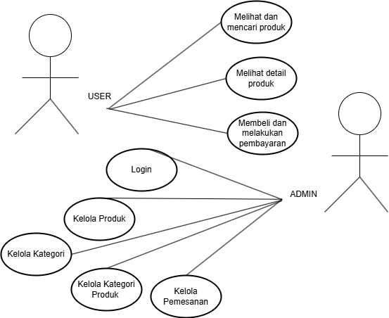
Kue
Camilan.ID
Search . . .
USE CASE
Mobile
Apps
DIAGRAM
More Info

Slide 8
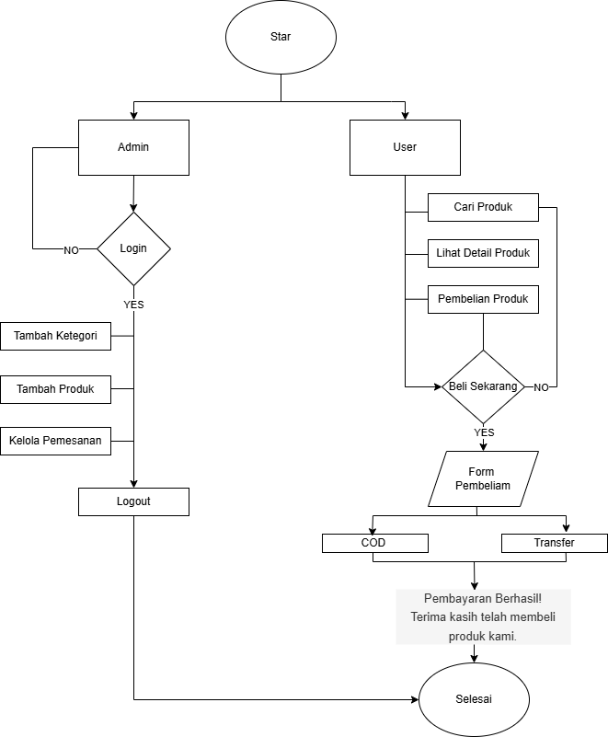
Kue
Camilan.ID
Search . . .
ALUR
DATA
More Info

Slide 9
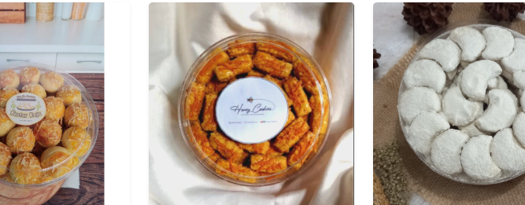
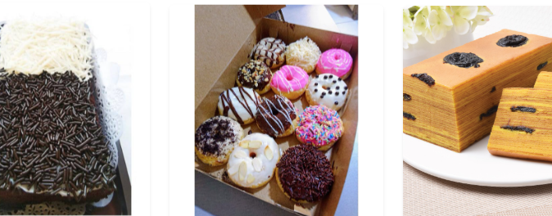

Kue
Camilan.ID
Search . . .
KESIMPULAN
Website ini membantu proses jual beli kue dan camilan menjadi lebih mudah. Pengguna bisa memilih produk dengan cepat, sementara admin dapat mengelola data dan pesanan dengan efisien. Web ini juga memberi peluang bagi UMKM untuk menjangkau pelanggan lebih luas secara digital.
More Info

Slide 10
Kue
Camilan.ID
Search . . .
THANKS YOU
More Info

